Slide 1
(ثقافة العمل المدني في العراق بعد عام 2003)
الاستاذ الدكتور محمد السراج / كلية الهندسة الخوارزمي
( ندوة)
اذارعام 2024
(ثقافة العمل المدني في العراق بعد عام 20030)
الاستاذ الدكتور محمد السراج
جامعة بغداد / كلية الهندسة الخوارزمي

Slide 2
ماهو مفهوم منظمات المجتمع المدني ؟
يتحدد مفهوم (منظمات المجتمع المدني) من خلال مصطلح (المجتمع المدني) يشير الى انه عبارة عن مجموعة من البنى السياسية والاقتصادية والاجتماعية والثقافيــــة والقانونية التي تنظم في اطارها شبكة معقدة من العلاقات والممارسات بين القـــــوى والتكوينات الاجتماعية في المجتمع ويحدث ذلك بصورة ديناميكية مستمرة من خلال مجموعة من المؤسسات التطوعية التي تنشأ وتعمل باستقلالية عن الدولة.
(ثقافة العمل المدني في العراق بعد عام 20030)
الاستاذ الدكتور محمد السراج
جامعة بغداد / كلية الهندسة الخوارزمي

Slide 3
هل توجد منظمات مجتمع مدني قبل عام 2003؟
الجواب : بالتأكيد ........(لا) .
كيف كانت المنظمات قبل عام 2003 ؟
1. النقابات .
2. الاتحادات .
3. الجمعيات .
(ثقافة العمل المدني في العراق بعد عام 20030)
الاستاذ الدكتور محمد السراج
جامعة بغداد / كلية الهندسة الخوارزمي

Slide 4
ماهي انواع المنظمات المدنية في العراق بعد عام 2003؟
1. منظمات اغاثة خدمية.
2. منظمات ثقافية دينية.
3. منظمات ثقافية سياسية .
4. منظمات ثقافية اقتصادية وقانونية.
5. منظمات متخصصه ( فنية , تراثية , اعلامية.. الخ )
(ثقافة العمل المدني في العراق بعد عام 20030)
الاستاذ الدكتور محمد السراج
جامعة بغداد / كلية الهندسة الخوارزمي

Slide 5
يمكن ان تصنف المنظمات ايضا الى مايلي :
1. منظمات دولية .
2. منظمات محلية .
3. منظمات ذات نفع عام .
4. منظمات ذات نفع غير عام .
(ثقافة العمل المدني في العراق بعد عام 20030)
الاستاذ الدكتور محمد السراج
جامعة بغداد / كلية الهندسة الخوارزمي

Slide 6
ماهي الصفات الشائعة لمنظمات المجتمع المدني في العراق ؟
1. واجهات لأحزاب سياسية.
2. واجهات لمعتقدات دينية.
3. واجهات لمعتقدات قبلية .
4. واجهات لشخصيات فردية مشهورة.
5. منظمات مدنية ( حقيقية).
(ثقافة العمل المدني في العراق بعد عام 20030)
الاستاذ الدكتور محمد السراج
جامعة بغداد / كلية الهندسة الخوارزمي

Slide 7
مؤسسة البر الرحيم للإغاثة والتنمية ( نموذجا) :
مؤسسة مدنية اسست عام 2016 ( وهي امتداد لمؤسسة اخوان البـــر لرعاية الانسان والبيئة العراقية التي اسست عام 1998في المهجــر ) اسسها 115 شخصية اكاديمية وطبية ورجال اعمال بتمويل ذاتي كامل وكانت بذرة الاعلان عنها في جامعة بغداد / كلية الهندسة الخوارزمــي
(ثقافة العمل المدني في العراق بعد عام 20030)
الاستاذ الدكتور محمد السراج
جامعة بغداد / كلية الهندسة الخوارزمي

Slide 8
لماذا مؤسسة البر الرحيم للاغاثة والتنمية تعتبر من النوع الخامس ( مؤسسة مدنية ) :
1. مؤسسة خدمية انسانية صرفة تعنى بدعم شريحة الايتام والعوائل المتعففة .
2. لم تدخل في عالم السياسة ونظامها الداخلي يمنع اي عضو بممارسة السياسة او الترشيح في الانتخابات.
3. تمويل المؤسسة ذاتي ولم تمول من قبل الدولة ومؤسساتها.
4. لم تمول باي نوع من الدعم من خارج العراق لغاية الان.
5. لها مقر ونظام وهيكل اداري ومالي وبرامج ثابتة سنويا .
6. كل اعضائها يؤمنون بالعمل المدني الانساني الخدمي فقط .
(ثقافة العمل المدني في العراق بعد عام 20030)
الاستاذ الدكتور محمد السراج
جامعة بغداد / كلية الهندسة الخوارزمي

Slide 9
ماهي برامج المؤسسة :
1. برنامجي كفالة يتيم والاسر المتعففة.
2. برنامج مدرستي.
3.برنامج صحتي .
4. برنامج يوم اليتيم العالمي .
5. برنامج بذرة خير .
6. برنامجي سلة وكافل اليتيم في رمضان .
7. برنامج فرحة عيد .
8. برنامج الميلاد .
9. برنامج السقف الامن .
10 . برنامج نداء الاغاثة .
(ثقافة العمل المدني في العراق بعد عام 20030)
الاستاذ الدكتور محمد السراج
جامعة بغداد / كلية الهندسة الخوارزمي

Slide 10
(ثقافة العمل المدني في العراق بعد عام 20030)
الاستاذ الدكتور محمد السراج
جامعة بغداد / كلية الهندسة الخوارزمي

Slide 11
(ثقافة العمل المدني في العراق بعد عام 20030)
الاستاذ الدكتور محمد السراج
جامعة بغداد / كلية الهندسة الخوارزمي

Slide 12
(ثقافة العمل المدني في العراق بعد عام 20030)
الاستاذ الدكتور محمد السراج
جامعة بغداد / كلية الهندسة الخوارزمي

Slide 13
(ثقافة العمل المدني في العراق بعد عام 20030)
الاستاذ الدكتور محمد السراج
جامعة بغداد / كلية الهندسة الخوارزمي

Slide 14
(ثقافة العمل المدني في العراق بعد عام 20030)
الاستاذ الدكتور محمد السراج
جامعة بغداد / كلية الهندسة الخوارزمي

Slide 15
(ثقافة العمل المدني في العراق بعد عام 20030)
الاستاذ الدكتور محمد السراج
جامعة بغداد / كلية الهندسة الخوارزمي

Slide 16
(ثقافة العمل المدني في العراق بعد عام 20030)
الاستاذ الدكتور محمد السراج
جامعة بغداد / كلية الهندسة الخوارزمي

Slide 17
(ثقافة العمل المدني في العراق بعد عام 20030)
الاستاذ الدكتور محمد السراج
جامعة بغداد / كلية الهندسة الخوارزمي

Slide 18
(ثقافة العمل المدني في العراق بعد عام 20030)
الاستاذ الدكتور محمد السراج
جامعة بغداد / كلية الهندسة الخوارزمي

Slide 19
(ثقافة العمل المدني في العراق بعد عام 20030)
الاستاذ الدكتور محمد السراج
جامعة بغداد / كلية الهندسة الخوارزمي

Slide 20
(ثقافة العمل المدني في العراق بعد عام 20030)
الاستاذ الدكتور محمد السراج
جامعة بغداد / كلية الهندسة الخوارزمي

Slide 21
(ثقافة العمل المدني في العراق بعد عام 20030)
الاستاذ الدكتور محمد السراج
جامعة بغداد / كلية الهندسة الخوارزمي

Slide 22
(ثقافة العمل المدني في العراق بعد عام 20030)
الاستاذ الدكتور محمد السراج
جامعة بغداد / كلية الهندسة الخوارزمي

Slide 23
(ثقافة العمل المدني في العراق بعد عام 20030)
الاستاذ الدكتور محمد السراج
جامعة بغداد / كلية الهندسة الخوارزمي

Slide 24
(ثقافة العمل المدني في العراق بعد عام 20030)
الاستاذ الدكتور محمد السراج
جامعة بغداد / كلية الهندسة الخوارزمي

Slide 25
(ثقافة العمل المدني في العراق بعد عام 20030)
الاستاذ الدكتور محمد السراج
جامعة بغداد / كلية الهندسة الخوارزمي

Slide 26
(ثقافة العمل المدني في العراق بعد عام 20030)
الاستاذ الدكتور محمد السراج
جامعة بغداد / كلية الهندسة الخوارزمي

Slide 27
(ثقافة العمل المدني في العراق بعد عام 20030)
الاستاذ الدكتور محمد السراج
جامعة بغداد / كلية الهندسة الخوارزمي

Slide 28
(ثقافة العمل المدني في العراق بعد عام 20030)
الاستاذ الدكتور محمد السراج
جامعة بغداد / كلية الهندسة الخوارزمي

Slide 29
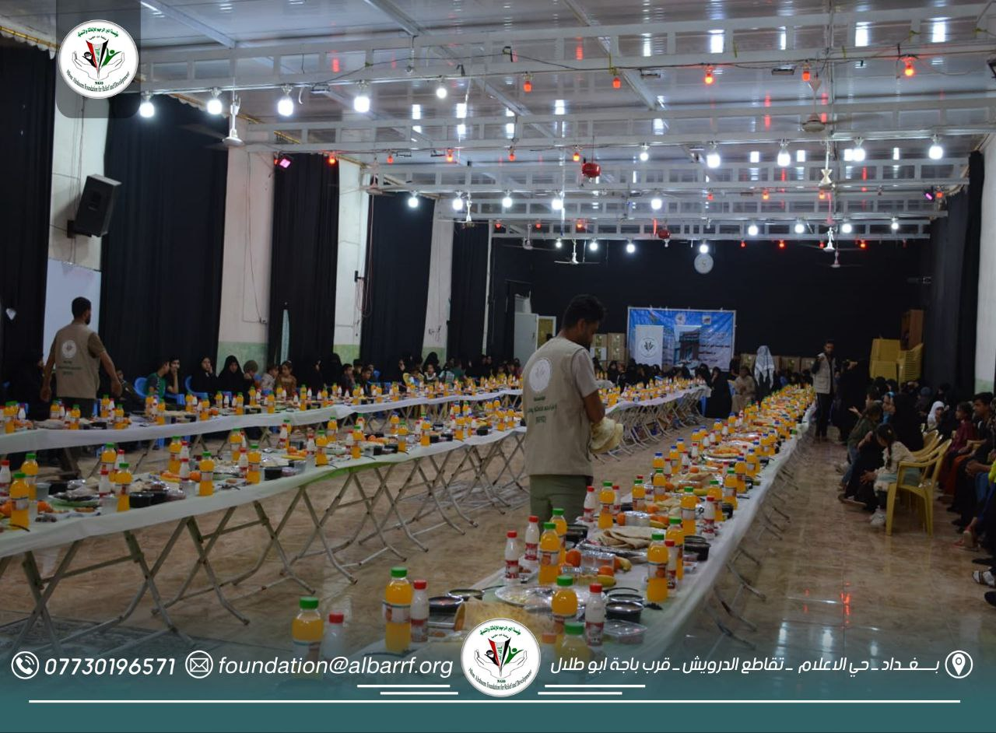
(ثقافة العمل المدني في العراق بعد عام 20030)
الاستاذ الدكتور محمد السراج
جامعة بغداد / كلية الهندسة الخوارزمي

Slide 30
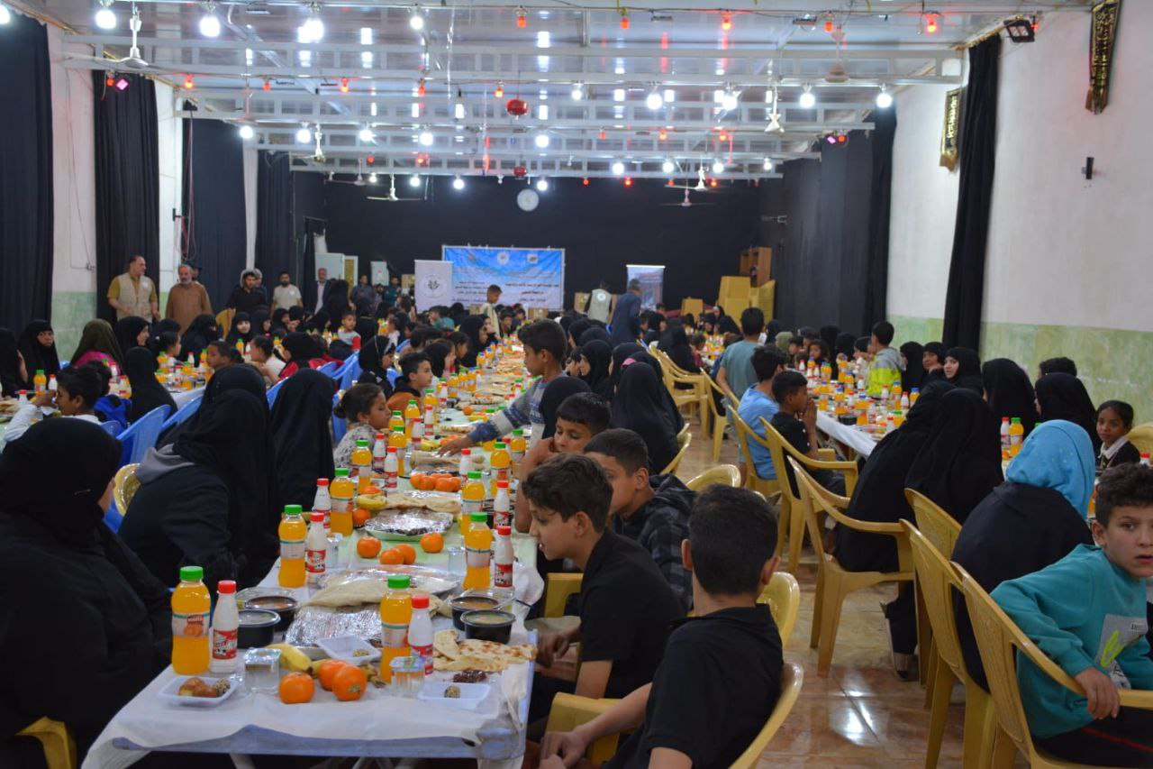
(ثقافة العمل المدني في العراق بعد عام 20030)
الاستاذ الدكتور محمد السراج
جامعة بغداد / كلية الهندسة الخوارزمي

Slide 31
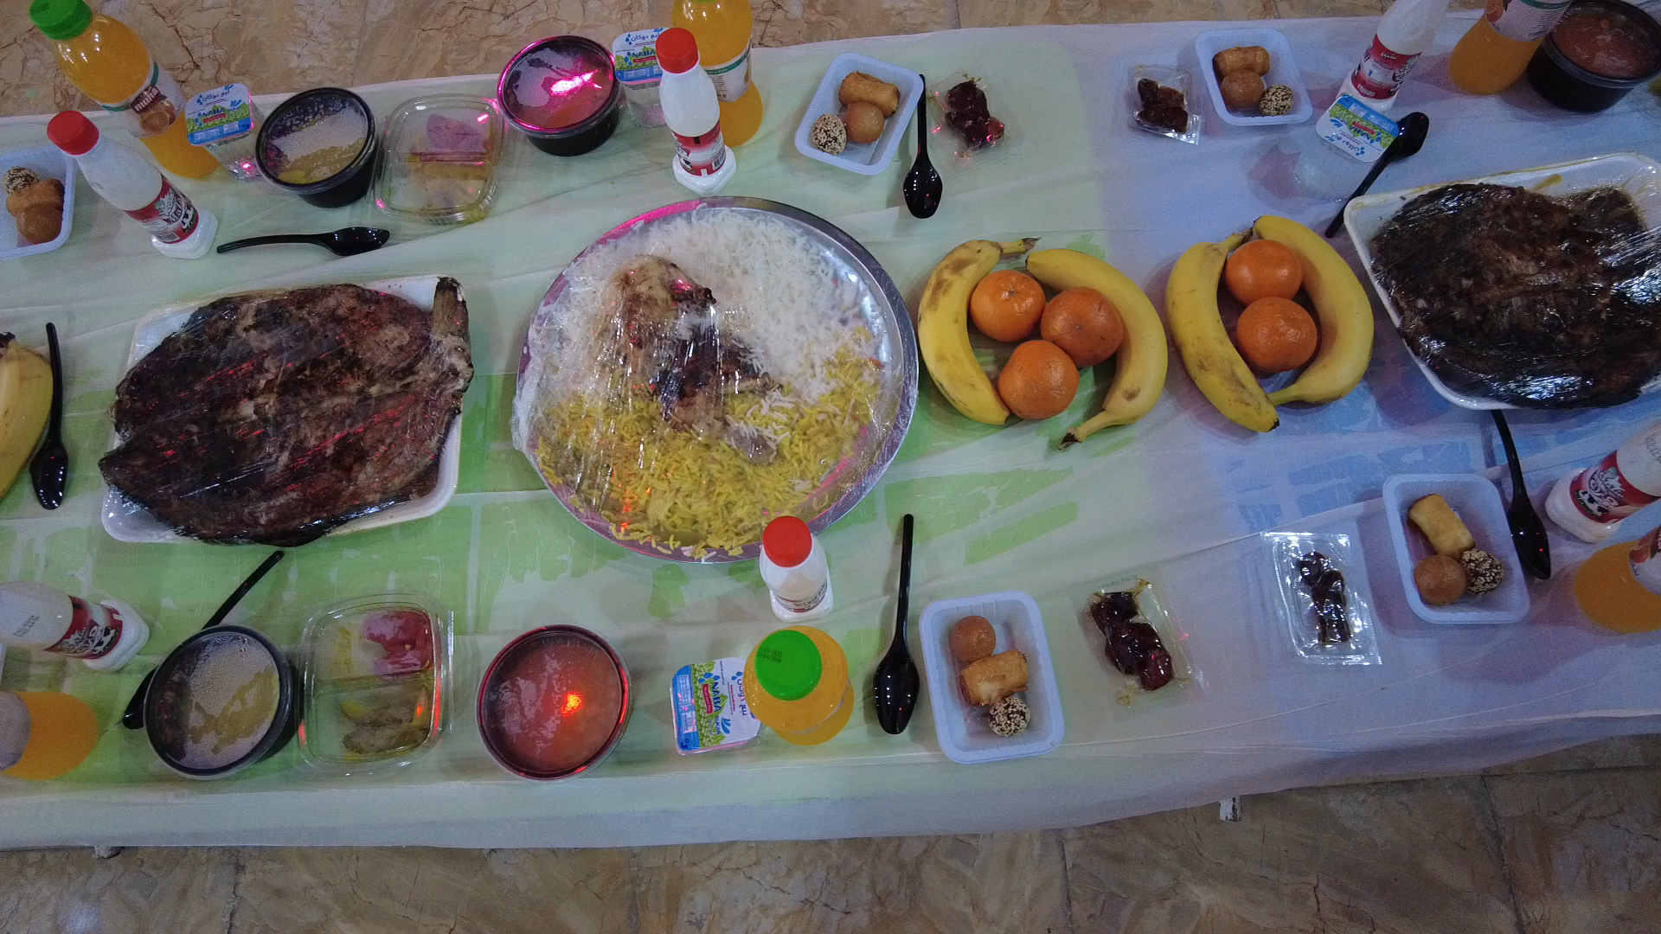
(ثقافة العمل المدني في العراق بعد عام 20030)
الاستاذ الدكتور محمد السراج
جامعة بغداد / كلية الهندسة الخوارزمي

Slide 32
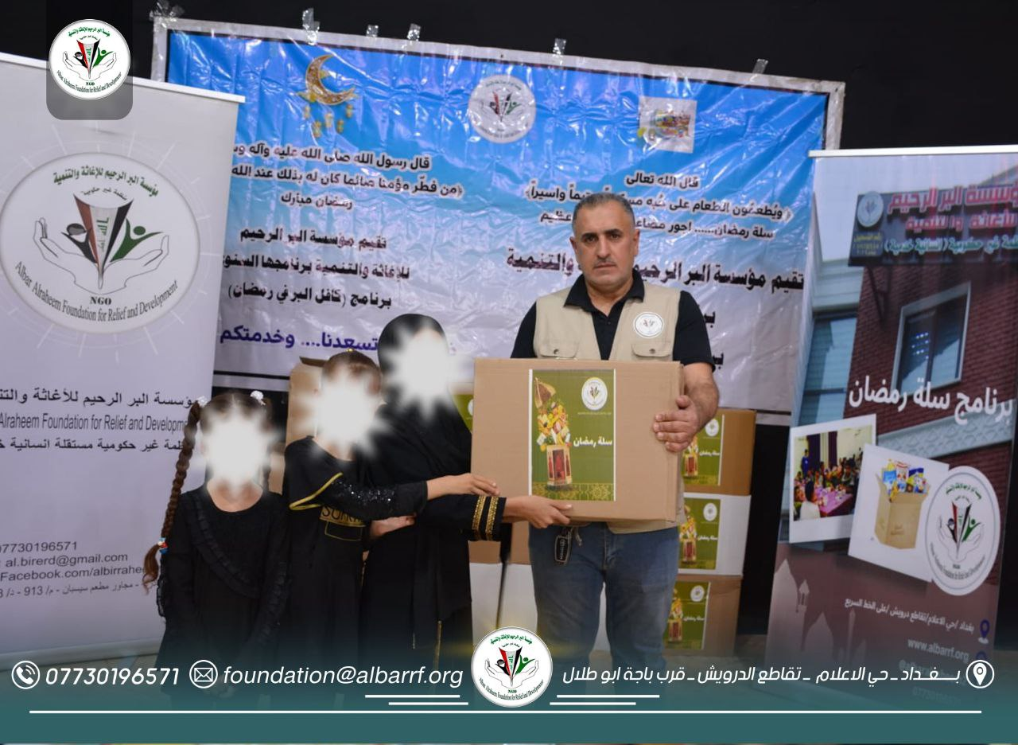
(ثقافة العمل المدني في العراق بعد عام 20030)
الاستاذ الدكتور محمد السراج
جامعة بغداد / كلية الهندسة الخوارزمي

Slide 33
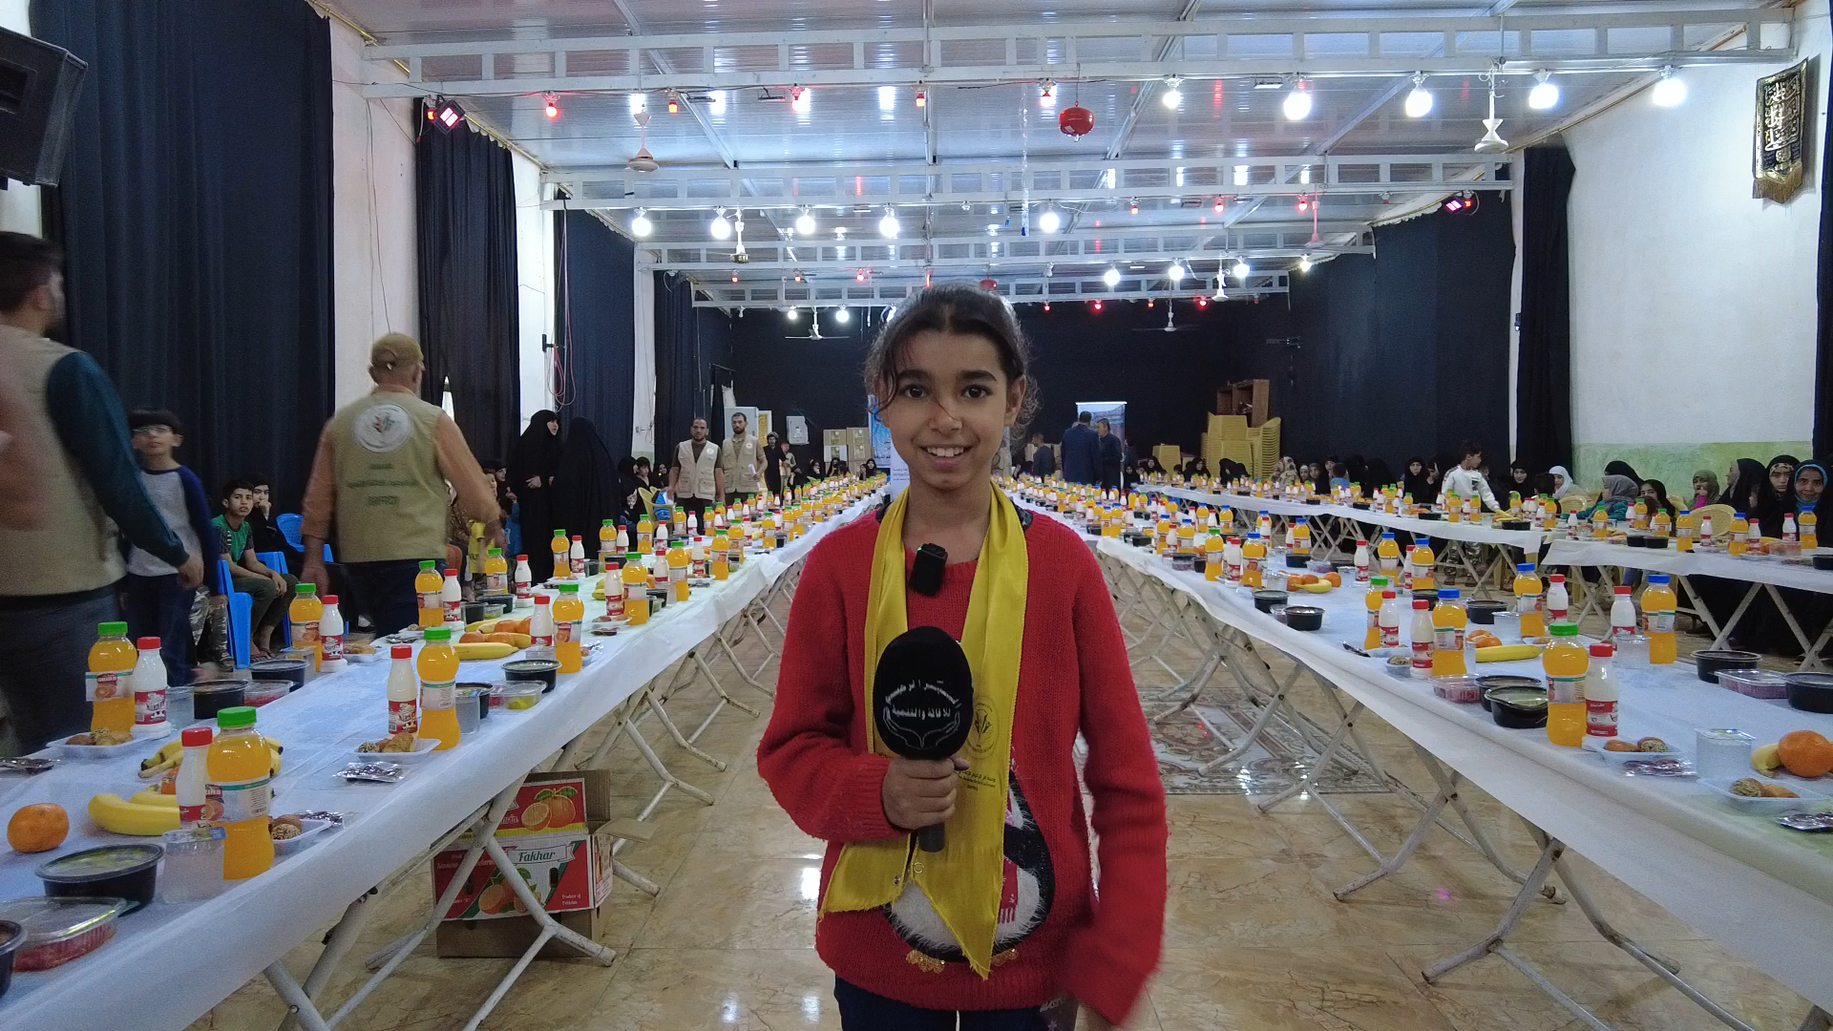
(ثقافة العمل المدني في العراق بعد عام 20030)
الاستاذ الدكتور محمد السراج
جامعة بغداد / كلية الهندسة الخوارزمي

Slide 34
(ثقافة العمل المدني في العراق بعد عام 20030)
الاستاذ الدكتور محمد السراج
جامعة بغداد / كلية الهندسة الخوارزمي

Slide 35
شكراً
لحسن
الاستماع
(ثقافة العمل المدني في العراق بعد عام 2003)
مركز التعليم المستمر / جامعة بغداد

